Slide 1

Class period 7
บทที่ 5 การเตรียมข้อมูลสำหรับการแสดงผล 1
Pandas 101 part2
โดย ผศ. ดร.ธนพงศ์ อินทระ สาขาวิชาสถิติ มหาวิทยาลัยขอนแก่น

Slide 2
เฉลย Homework class period 6
คำนวณ อายุเฉลี่ย ของผู้หญิง และผู้ชาย ของข้อมูลทั้งหมด
this_data = data_covid[['sex','age','province_of_onset’]]
this_data
เลือกข้อมูลเฉพาะคอลัมน์ที่ต้องการใช้งานและเก็บไว้ในตัวแปร this data
female = this_data[this_data['sex']=='หญิง’]
เลือกแถวข้อมูลที่ข้อมูลในคอลัมน์ sex เท่ากับ หญิง เก็บไว้ในต้วแปร female
female['age’]
เลือกแสดงข้อมูลในตัวแปร female เฉพาะคอลัมน์ age ก็จะได้ข้อมูลอายุของเพศหญิงทั้งหมด
โดย ผศ. ดร.ธนพงศ์ อินทระ สาขาวิชาสถิติ มหาวิทยาลัยขอนแก่น
1

Slide 3
เฉลย Homework class period 6
จากนั้นวนลูปเพื่อหาอายุเฉลี่ย
sum = 0
N = 0
for a in female['age’]:
if a > 0:
sum += a # sum = sum + a
N += 1
print(f'อายุเฉลี่ย ของ ผู้ป่วยหญิง {sum/N}’)
กำหนดตัวแปร sum=0 และ N=0 เพื่อใช้ในการเก็บค่าจากการบวกในการวนลูปแต่ละรอบจนถึงรอบสุดท้าย โดย sum จะใช้เก็บค่าอายุ และ N ใช้เก็บค่าจำนวนผู้หญิง
โดย ผศ. ดร.ธนพงศ์ อินทระ สาขาวิชาสถิติ มหาวิทยาลัยขอนแก่น
2

Slide 4
เฉลย Homework class period 6
sum = 0
N = 0
กำหนดตัวแปร sum=0 และ N=0 เพื่อใช้ในการเก็บค่าจากการบวกในการวนลูปแต่ละรอบจนถึงรอบสุดท้าย โดย sum จะใช้เก็บค่าอายุ และ N ใช้เก็บค่าจำนวนผู้หญิง
for a in female['age’]:
วนลูปอ่านค่าอายุของผู้หญิงที่ละคนเก็บไว้ในตัวแปร a
if a > 0:
ตั้งเงื่อนไขในค่าอายุมากกว่า 0 ถึงจะนำค่าอายุมาบวกคำนวณหาค่าเฉลี่ย เพื่อหลีกเลี่ยงค่า missing(บางคนไม่มีข้อมูลอายุ)
โดย ผศ. ดร.ธนพงศ์ อินทระ สาขาวิชาสถิติ มหาวิทยาลัยขอนแก่น
3

Slide 5
เฉลย Homework class period 6
sum += a # sum = sum + a
N += 1
นำตัวแปร sum มาบวกค่าอายุของผู้หญิงทีละคน จบลูป 1 รอบก็จะเอาผลลัพธ์จากการบวกรอบที่แล้วมาบวกต่อไปเรื่อยๆ เพื่อหาค่าอายุรวม
นำตัวแปร N มาบวก 1 เพื่อใช้นับจำนวนผู้หญิง
print(f'อายุเฉลี่ย ของ ผู้ป่วยหญิง {sum/N}’)
นำตัวแปร sum และ N มาหารกันเพื่อหาค่าเฉลี่ย ผลลัพธ์จะได้
โดย ผศ. ดร.ธนพงศ์ อินทระ สาขาวิชาสถิติ มหาวิทยาลัยขอนแก่น
4

Slide 6
การจัดการ Missing Value
มีทั้งหมด 3 แบบ
1. ลบ record ที่เป็น missing
2. แทนที่ ค่า missing ด้วยค่าที่เหมาะสม mean, default, category-unknown
3. ใช้ ค่าจาก columns อื่นๆ ช่วยประมาณค่า ค่าใน column ที่หายไป (regression, deep learning, etc.)
โดย ผศ. ดร.ธนพงศ์ อินทระ สาขาวิชาสถิติ มหาวิทยาลัยขอนแก่น
5

Slide 7
ลบ record (dropna)
missing = None, NA(not autorized), NaN (not a number)
.dropna() เป็นคำสั่งที่ใช้ในการลบข้อมูลแถวที่ไม่มีค่าหรือไม่มีข้อมูล ตัวอย่างเช่น
data_covid.shape ผลลัพธ์จะได้ขนาดของข้อมูล data_covid
(839771, 11)
data_covid.dropna().shape ผลลัพธ์จะได้ขนาดของข้อมูล data_covid ที่ลบแถวข้อมูลที่มีค่าเป็น None
(599988, 11)
โดย ผศ. ดร.ธนพงศ์ อินทระ สาขาวิชาสถิติ มหาวิทยาลัยขอนแก่น
6

Slide 8
การใช้งาน .dropna()
สามารถเลือกลบข้อมูลที่เป็น None เฉพาะในคอลัมน์ที่ต้องการใช้งาน แทนที่จะเลือกลบจากข้อมูลทั้งหมด เช่น
this_data = data_covid[['sex','age','province_of_onset’]]
this_data.shape ผลลัพธ์จะได้
(839771, 3)
this_data.dropna().shape ผลลัพธ์จะได้
(674906, 3)
จะเห็นว่าเมื่อเทียบกับ data_covid.dropna().shape ที่เป็นข้อมูลทั้งหมด (599988, 11)
ข้อมูลที่เลือกเฉพาะคอลัมน์ที่ต้องการใช้งานจะมีจำนวนข้อมูลมากกว่า
โดย ผศ. ดร.ธนพงศ์ อินทระ สาขาวิชาสถิติ มหาวิทยาลัยขอนแก่น
7

Slide 9
การใส่ตัวแปรเพื่อรับค่า
this_data.dropna()
print(this_data.shape) ผลลัพธ์จะได้
(839771, 3)
ซึ่งไม่ใช่ผลลัพธ์ที่ได้จากการใช้ .dropna() เพื่อลบข้อมูลแถวที่มีค่าเป็น None เนื่องจากไม่ได้มีตัวแปรเข้ารับค่า เช่น
This_data_dn = this_data.dropna()
print(This_data_dn.shape ผลลัพธ์จะได้
(674906, 3)
โดย ผศ. ดร.ธนพงศ์ อินทระ สาขาวิชาสถิติ มหาวิทยาลัยขอนแก่น
8

Slide 10
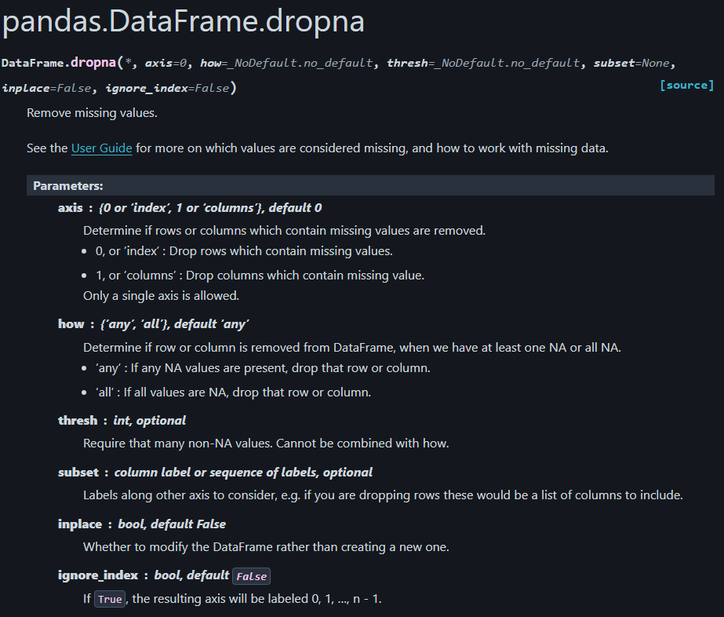
Parameter: inplace ของ .dropna()
inplace จะเป็นการอัพเดทค่าในตารางเลย โดยที่ไม่จำเป็นต้องมีตัวแปรที่มารับค่า เช่น
this_data.dropna(inplace=True)
print(this_data.shape)
(674906, 3)
โดย ผศ. ดร.ธนพงศ์ อินทระ สาขาวิชาสถิติ มหาวิทยาลัยขอนแก่น
9

Slide 11
Parameter: subset ของ .dropna()
subset จะเป็นการเลือกเฉพาะคอลัมน์ที่ต้องการลบแถวข้อมูลที่เป็น None เฉพาะคอลัมน์ที่เลือก เช่น
this_data = data_covid[['sex','age','province_of_onset’]]
this_data.shape ขนาดของข้อมูลตาราง
(839771, 3)
this_data.dropna().shape ขนาดของข้อมูลตารางที่มีการลบข้อมูลแถวที่เป็น None แบบปกติ
(674906, 3)
this_data.dropna(subset=['age']).shape
ขนาดของช้อมูลตารางที่มีการกำหนด subset ลบข้อมูลแถวที่เป็น None เฉพาะ subset ที่กำหนด
(763606, 3)
โดย ผศ. ดร.ธนพงศ์ อินทระ สาขาวิชาสถิติ มหาวิทยาลัยขอนแก่น
10

Slide 12
แทน missing ด้วยค่าที่เหมาะสม .fillna()
.fillna() เป็นคำสั่งที่ใช้ในการแทนที่ค่า missing หรือค่า None ด้วยค่าที่กำหนด เช่น
this_data = data_covid[['sex','age','province_of_onset’]]
this_data_updated = this_data.fillna(value={'sex':'ไม่รู้', 'age':-1, 'province_of_onset':'ไม่รู้’})
หมายความว่า ให้แทนที่ข้อมูลที่เป็น None
ในคอลัมน์ sex แทนด้วย ‘ไม่รู้’
ในคอลัมน์ age แทนด้วย -1
และในคอลัมน์ province_of_onset ให้แทนที่ค่า None ด้วย ‘ไม่รู้’
ผลลัพธ์จะได้ข้อมูลตาราง this_data_updated ที่ไม่มีค่า None
โดย ผศ. ดร.ธนพงศ์ อินทระ สาขาวิชาสถิติ มหาวิทยาลัยขอนแก่น
11

Slide 13
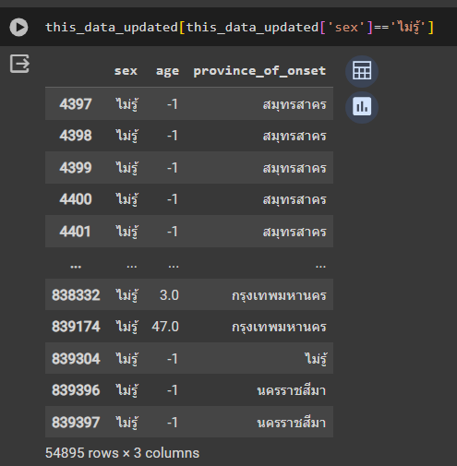
แทน missing ด้วยค่าที่เหมาะสม .fillna()
สามารถตรวจสอบว่าค่า None ถูกแทนที่ด้วยค่าที่กำหนดไว้แล้วรึยัง
this_data_updated[this_data_updated['sex']=='ไม่รู้’]
ผลลัพธ์จะเห็นว่ามีข้อมูลในคอลัมน์ sex ที่ถูกแทนที่ด้วย ‘ไม่รู้’
โดย ผศ. ดร.ธนพงศ์ อินทระ สาขาวิชาสถิติ มหาวิทยาลัยขอนแก่น
12

Slide 14
การใช้ logical expression จากข้อมูลตารางอื่น
data_covid[this_data_updated['province_of_onset']=='ไม่รู้’]
จะเห็นได้ว่าในส่วนที่กำหนดเงื่อนไขของ logical expression มาจากตัวแปร this_data_updated ซึ่งนำมาใช้ในข้อมูลตารางของตัวแปร data_covid
สาเหตุที่สามารถนำมาใช้ด้วยกันได้และผลออกมาถูกต้อง 2 ตัวแปรที่เป็นข้อมูลตารางต้องมีจำนวนแถวเท่ากันและในแต่ละแถวมีข้อมูลเหมือนกันตำแหน่งเดียวกัน
ถ้าหาก 2 ตัวแปรมีจำนวนแถวเท่ากันแต่ในแต่ละแถวมีข้อมูลไม่เหมือนกันก็สามารถใช้งานได้ แต่ผลลัพธ์ที่ได้อาจจะไม่ถูกต้องเพราะไม่ใช้ข้อมูลเดียวกัน
โดย ผศ. ดร.ธนพงศ์ อินทระ สาขาวิชาสถิติ มหาวิทยาลัยขอนแก่น
13

Slide 15
การวนลูป record ในตาราง .iterrows()
.iterrows()เป็นคำสั่งที่ช่วยในสามารถวนลูปอ่านข้อมูลในตาราง
this_data = data_covid[['sex','age','province_of_onset’]]
for each_row in this_data.iterrows():
if (each_row[1]['age'] == 20) and (each_row[1]['province_of_onset'] == 'ขอนแก่น’):
print(each_row)
หมายความว่า
ให้วนลูปอ่านค่าในข้อมูลตารางตัวแปร this_data ทีละแถวและเก็บในตัวแปร each_row
ส่วนทำงานภายในลูปกำหนดเงื่อนไขโดยกำหนดให้เลือก print ข้อมูลเฉพาะแถวที่มีข้อมูลในตาราง age=20 และ province_of_onset=ขอนแก่น
โดย ผศ. ดร.ธนพงศ์ อินทระ สาขาวิชาสถิติ มหาวิทยาลัยขอนแก่น
14

